Slide 1
Autoencoder-based experiments on Hungarian words
Created by: Géza Velkey
Consultant: Judit Ács

Slide 2
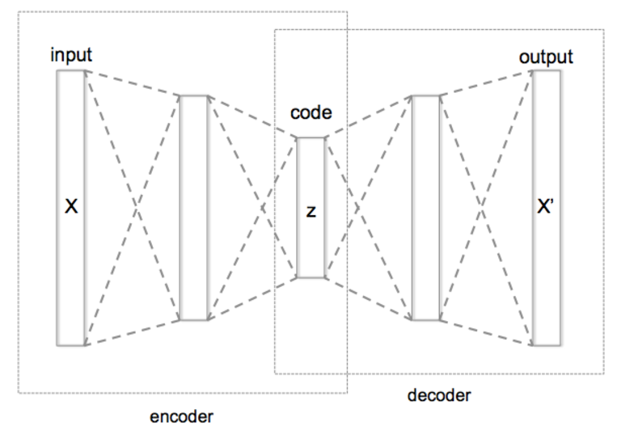
Basic Autoencoder Architecture

Slide 3
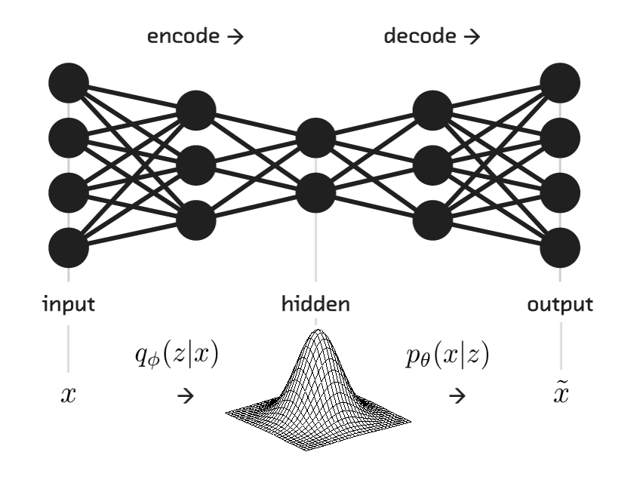
Variational Autoencoder Architecture

Slide 4
Data and Preprocessing

Slide 5
Experimental setup

Slide 6
Results

Slide 7
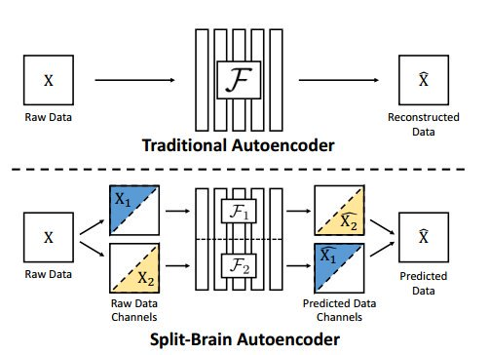
Split-Brain Autoencoder Architecture

Slide 8
Even-odd position segmented words

Slide 9
Consonant-vowel segmented words
original (merged) | reconstructed
módjából | medjából
módjából | tórjáról
miskolcnak | meskelcnek
miskolcnak | kintontnak
minőségjavító | menisegjeveti
minőségjavító | kilőtéltasító
miniSterelnökei | meniSterelnikai
miniSterelnökei | kikinterettölei
mikroökonómiai | mekraekenemiii
mikroökonómiai | kintoözolódiai
mikrobuSt | mekrabéSt
mikrobuSt | kintonunk

Slide 10
Neural Network-based segmentation

Slide 11
Conclusion
Good for generative unsupervised learning
Seemingly useless for data compression
Split-Brain autoencoders perform weakly in NLP
Neural Network based segmentation could be used in later work

